Slide 1
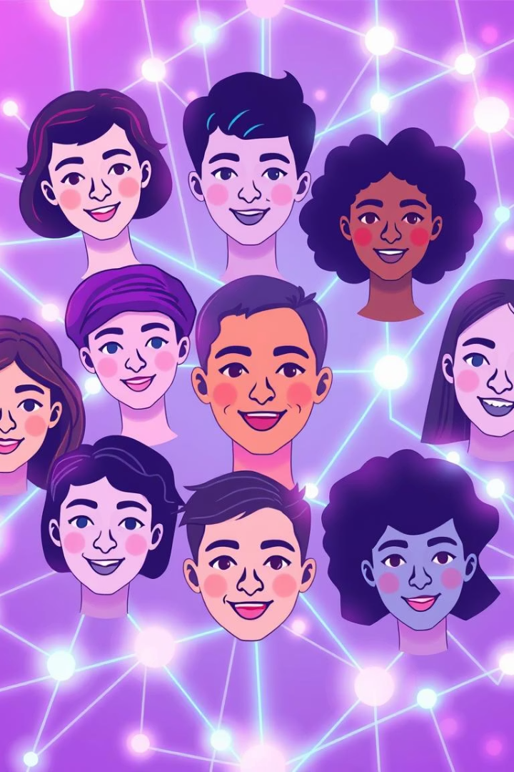
Особенности молодежного сленга в сети
Молодежный сленг — это динамичная часть интернет-культуры. Он отражает тренды и обеспечивает эффективную коммуникацию. Понимание сленга важно для связи с молодым поколением.

Slide 2
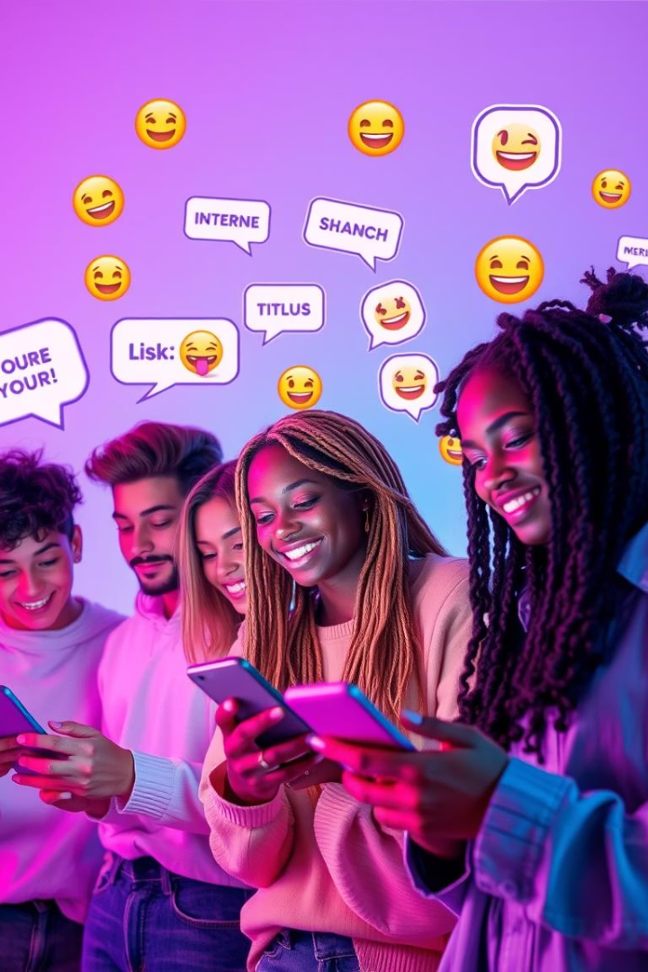




Источники молодежного сленга
Заимствования
Очевидные
Неочевидные
Из Японии:
«(⁠人⁠⁠•͈⁠ᴗ⁠•͈⁠)»,
«（｡>‿‿<｡）»,
«ᕙ⁠(⁠＠⁠°⁠▽⁠°⁠＠⁠)⁠ᕗ»
:D, :), :3, <3, :( , использование капса
Точка в конце предложения
Субкультуры
Аниме, k-pop, хип-хоп, эмо

Slide 3

Примеры популярного молодежного сленга
(((((
Грусть, тоска, печаль.
>:(
Злость, разочарование.
:_(
Плачь.
^3^
Радость, воздушный поцелуй.

Slide 4
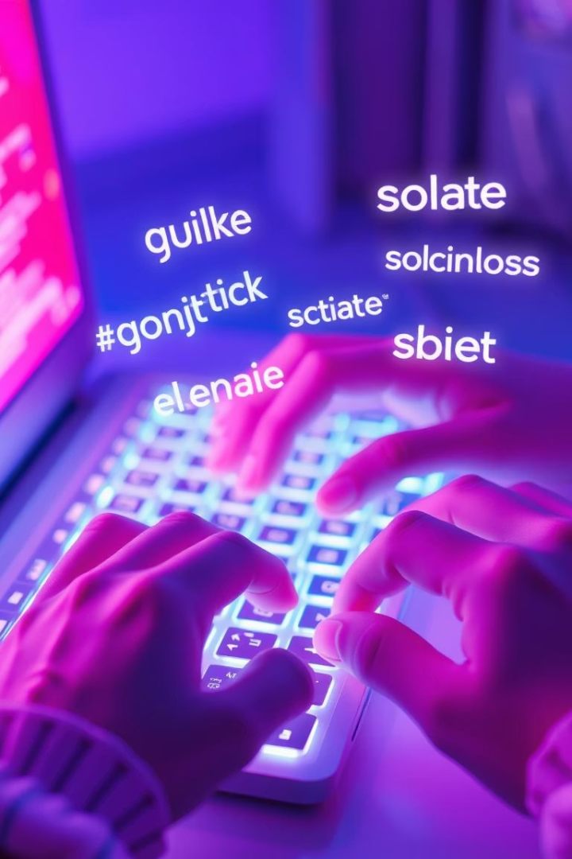
Использование смайликов в онлайн-коммуникации
Сокращение времени
На написание сообщений.
Выражение эмоций
Более ярко и точно.
Чувство принадлежности
К определенной группе.
Юмор и ирония
В повседневном общении.

Slide 5
Сленг в социальных сетях и мессенджерах
TikTok
Telegram
Новые тренды и сленговые выражения.
Каналы и группы со сленгом.
Instagram
YouTube
Использование сленга в подписях и комментариях.
Сленг в названиях видео и комментариях.

Slide 6
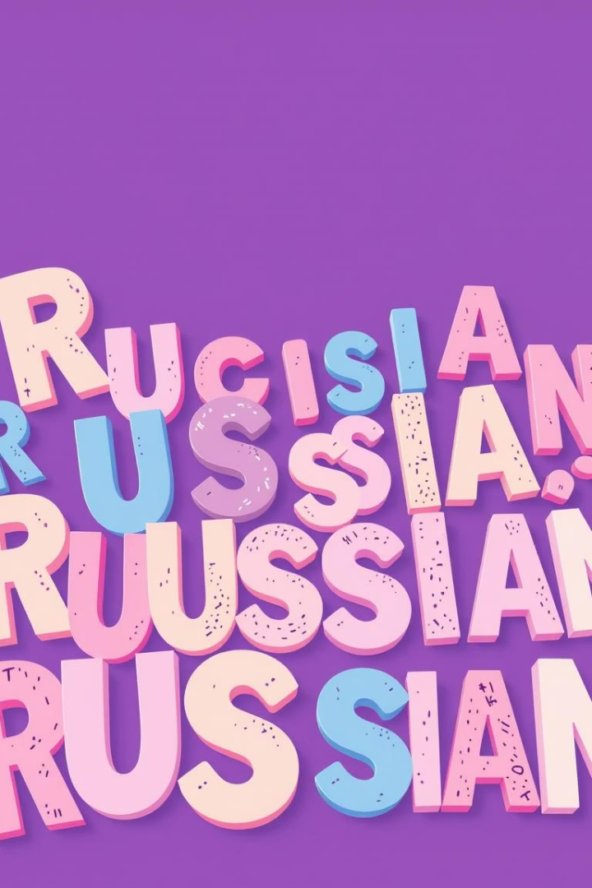




Влияние сленга на русский язык
Обогащение
Новые слова и выражения.
Изменение значений
Существующих слов.
Угроза засорения
Потенциальная.
Динамика развития
Под влиянием молодежной культуры.

Slide 7




Возрастные различия в использовании сленга
Непонимание
1
Старшим поколением.
Конфликты
2
В коммуникации.
Адаптация
3
Старшего поколения.
Инструмент
4
Определение "свой-чужой".

Slide 8
Сленг и реклама
Привлечение
1
Молодежной аудитории.
Риски
2
Неправильное использование сленга.
Примеры
3
Успешные и неудачные кампании.

Slide 9




Как оставаться в курсе молодежного сленга
Следить за трендами
1
Общаться
В социальных сетях.
2
С молодежью.
Понимание контекста
4
Онлайн-словари
3
И целевой аудитории.
Использовать сленга.

Slide 10
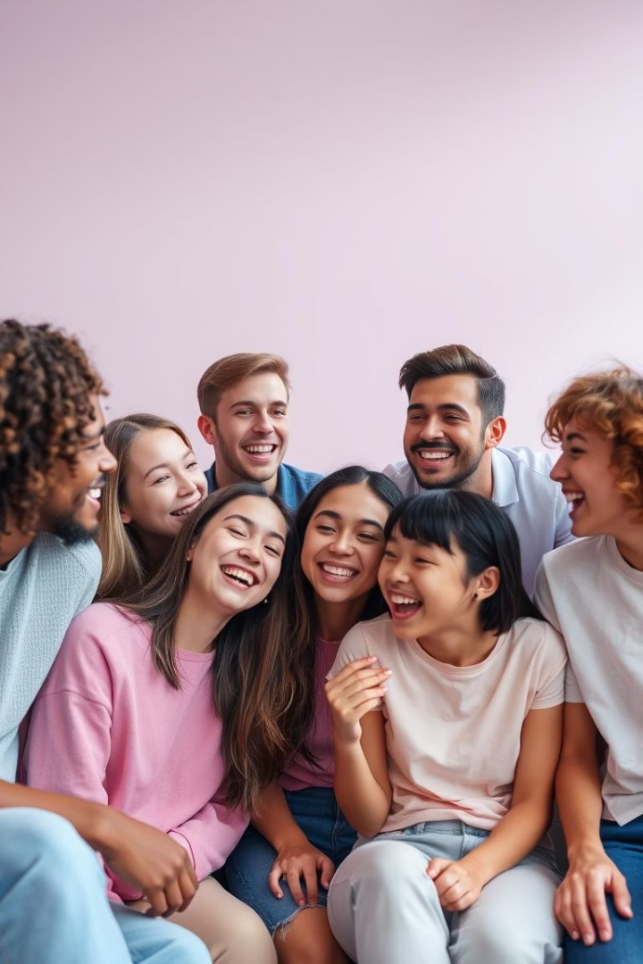
Заключение
Важная часть
Онлайн-культуры.
Необходимость
Понимания для эффективной коммуникации.
Динамичное
Явление.
Призыв
К уважению языковых особенностей.

